Slide 1


汇编语言与微机接口技术
第4章 汇编语言程序设计
信息与软件工程学院
School of Information and Software Engineering

Slide 2

主要内容
源程序的两种结构
4.10

Slide 3
4.10 源程序的两种结构
DATA SEGMENT
……
DATA ENDS ;定义数据段
STACK1 SEGMENT PARA STACK
DW 20H DUP (0)
STACK1 ENDS ;定义堆栈段
CODE SEGMENT
ASSUME CS:CODE,DS:DATA,SS:STACK1
START: ;指令开始地址
MOV AX,DATA ;
MOV DS,AX ;初始化DS
……
MOV AH, 4CH ;
INT 21H ;返回DOS操作系统
CODE ENDS
END START ;汇编结束标志
数据段
堆栈段
代码段

Slide 4
4.10 源程序的两种结构
数据段
DATA SEGMENT
……
DATA ENDS ;定义数据段
STACK1 SEGMENT PARA STACK
DW 20H DUP (0)
STACK1 ENDS ;定义堆栈段
CODE SEGMENT
ASSUME CS:CODE,DS:DATA,SS:STACK1
MAIN PROC FAR ;设置为FAR过程
PUSH DS ;为返回操作系统执行INT 20H
MOV AX,0 ;指令做准备
PUSH AX ;立即数不能够作为操作数 ……
RET ;返回操作系统
MAIN ENDP
CODE ENDS
END MAIN ;汇编结束标志
堆栈段
代码段

Slide 5
主要内容
顺序程序设计实例
4.11

Slide 6
4.11 顺序程序设计实例
例1 利用学号查学生的数学成绩表。
算法分析：首先在数据段中建立一个成绩表TABLE，在表中各学生的成绩按照学号从小到大的顺序存放。要查的学号存放在变量NUM中，查表的结果放在变量MATH中。

Slide 7
4.11 顺序程序设计实例
学号从1开始，存放地址从0开始

Slide 8
4.11 顺序程序设计实例
TITLE TABLE LOOKUP
DATA SEGMENT
TABLE DB 81, 78, 90, 64, 85, 76, 93, 82, 57, 80
DB 73, 62, 87, 77, 74, 86, 95, 91, 82, 71
NUM DB 8
MATH DB ?
DATA ENDS
STACK1 SEGMENT PARA STACK
DW 20H DUP(0)
STACK1 ENDS
Notes:
伪指令 TITLE text [comnent]
TITLE TABLE LOOKUP 设定 标题为 TABLE LOOKUP
该标题显示在列表文件第一行，方便阅读。标题名最长60

Slide 9
4.11 顺序程序设计实例
COSEG SEGMENT
ASSUME CS:COSEG,DS:DATA,SS:STACK1
START: MOV AX,DATA ;
MOV DS,AX ;装入DS
MOV BX,OFFSET TABLE ;BX指向表首址
XOR AH,AH ;(AH)=0
MOV AL,NUM
DEC AL ;实际学号是从1开始的
ADD BX,AX ;BX加上学号指向要查的成绩
MOV AL,[BX] ;查到成绩送AL
MOV MATH,AL ;存结果
MOV AH,4CH ;返回DOS
INT 21H
COSEG ENDS
END START

Slide 10
主要内容
分支程序实例
4.12

Slide 11
4.12 分支程序实例
常见结构
用比较/测试指令+条件转移指令实现分支
两种常见结构
用跳转表形成多路分支

Slide 12
4.12 分支程序实例
用比较/测试指令+条件转移指令实现分支
比较指令：CMP DEST，SRC
该指令的功能与减法指令SUB相似，区别是(DEST)-(SRC)的差值不送入DEST。而其结果影响标志位。
测试指令：TEST DEST，SRC
该指令的功能与逻辑指令AND相似，区别是逻辑“与”的结果不送入DEST。只是结果影响标志位。

Slide 13
4.12 分支程序实例
用比较/测试指令+条件转移指令实现分支
这种类型的分支程序有两种结构
比较/测试
比较/测试
满足
不满足
不满足
判定条件
判定条件
满足
程序段1
程序段2
程序段
IF-THEN-ELSE
IF-ELSE
一条条件转移指令只能实现两条分支的程序。要实现更多条分支的程序，需使用多条条件转移指令。

Slide 14
4.12 分支程序实例
例2 数据段的ARY数组中存放有10个无符号数，试找出其中最大者送入MAX单元。
算法分析：
依次比较相邻两数的大小，将较大的送入AL中。
每次比较后，较大数存放在AL中，相当于较大的数往下传。
比较一共要做9次。
比较结束后，AL中存放的就是最大数。

Slide 15
4.12 分支程序实例

Slide 16
4.12 分支程序实例
DATA SEGMENT
ARY DB 17，5，40，0，67，12，34，78，32，10
MAX DB ？
DATA END
STACK1 SEGMENT PARA STACK
DW 20H DUP(0)
STACK1 ENDS
CODE SEGMENT
ASSUME CS:CODE,DS:DATA,SS:STACK1
BEGIN:
MOV AX,DATA
MOV DS,AX
MOV SI, OFFSET ARY ; SI指向ARY的第一个元素
MOV CX, 9 ;CX作次数计数器
MOV AL, [SI] ;取第一个元素到AL
LOP： INC SI ;SI指向后一个元素
CMP AL, [SI] ;比较两个数
JAE BIGER ;前元素≥后元素转移
MOV AL, [SI] ;取较大数到AL
BIGER：DEC CX ;减1计数
JNZ LOP ;未比较完转回去，否则顺序执行
MOV MAX, AL ;存最大数
MOV AH,4CH
INT 21H
CODE ENDS
END BEGIN

Slide 17
4.12 分支程序实例
例3 编写一程序，实现将存储器中的源数据块传送到目的数据块。
在存储器中两个数据块的存放有下列情况：两个数据块分离和有部分重叠。
0
0
0
0
源块
目的块
源块
目的块
目的块
源块
目的块
源块
两个数据块分离
源块首址 < 目的块首址
源块首址 > 目的块首址
可以从首址或末址开始传送
必须从数据块末址开始传送
必须从数据块首址开始传送
17

Slide 18
4.12 分支程序实例
三种相对位置情况的传送方法归纳
对于源块和目的块分离的情况，不论是从数据块的首址还是末址开始传送都可以。
01
归纳
对于源块与目的块有重叠且源块首址<目的块首址的情况，必须从数据块末址开始传送。
02
03
对于源块与目的块有重叠且源块首址>目的块首址的情况，必须从数据块首址开始传送。
因此，我们设定：当源块首地址<目的块首地址时，从数据块末地址开始传送。反之，则从首地址开始传送。

Slide 19
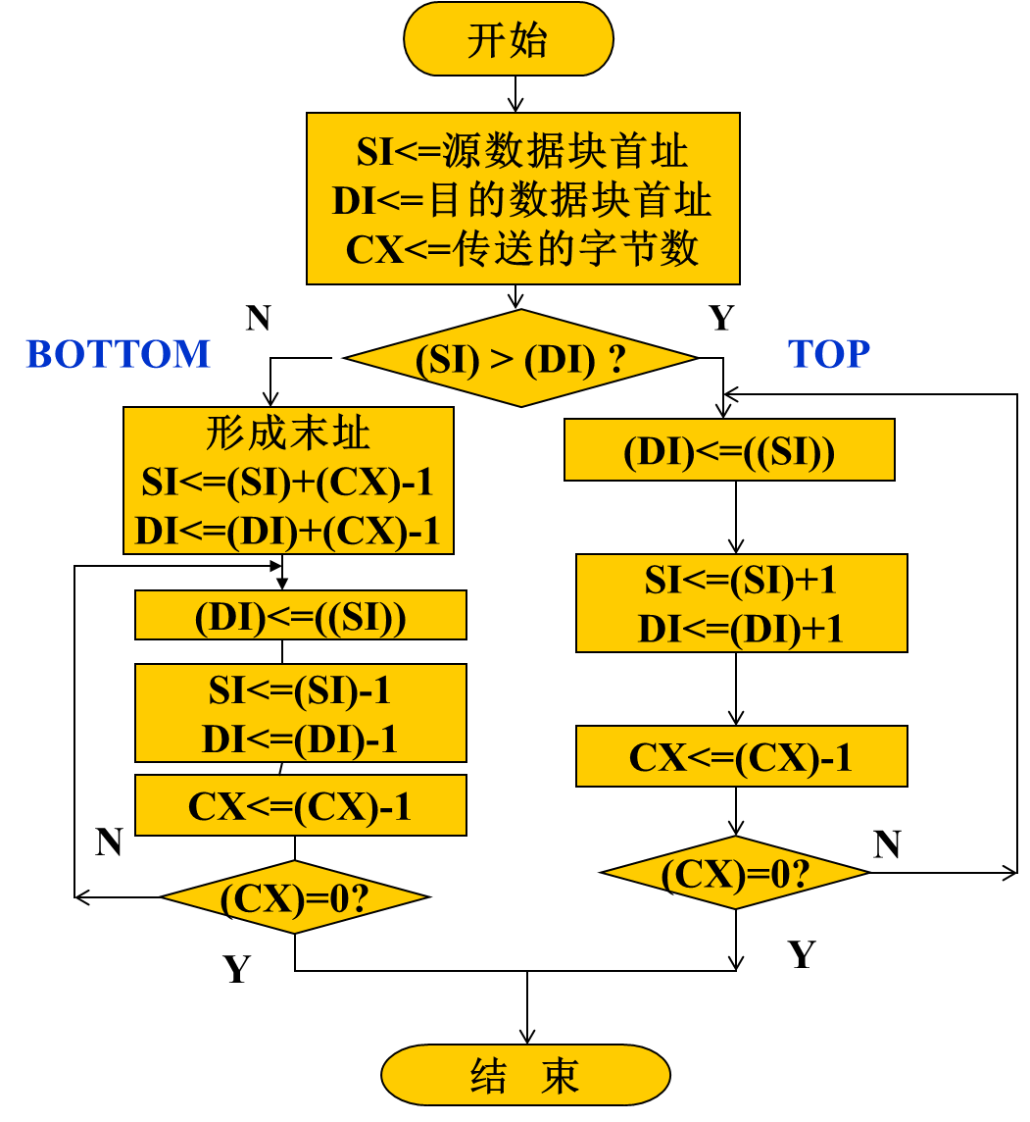
4.12 分支程序实例

Slide 20
4.12 分支程序实例
TITLE DATA BLOCK MOVE
DATA SEGMENT
ORG $+20H
STRG DB ‘ABCDEFGHIJ’ ; 数据块
LENG EQU $-STRG ;数据块字节长度
BLOCK1 DW STRG ;源块首址
BLOCK2 DW STRG-5 ;目的块首址
DATA ENDS
STACK1 SEGMENT STACK
DW 20H DUP(0)
STACK1 ENDS

Slide 21
4.12 分支程序实例
COSEG SEGMENT
ASSUME CS:COSEG,DS:DATA,SS:STACK1
BEGIN: MOV AX, DATA
MOV DS,AX
MOV CX,LENG ;设置计数器初值
MOV SI,BLOCK1 ;SI指向源块首址
MOV DI,BLOCK2 ;DI指向目的块首址
CMP SI,DI ;源块首址>目的块首址吗？
JA TOP ;大于则转到TOP处，否则顺序执行
ADD SI,LENG-1 ;SI指向源块末址
ADD DI,LENG-1 ;DI指向目的块末址

Slide 22
4.12 分支程序实例
BOTTOM: MOV AL，[SI] ;从末址开始传送
MOV [DI], AL
DEC SI
DEC DI
DEC CX
JNE BOTTOM
JMP END1
TOP: MOV AL,[SI] ;从首址开始传送
MOV [DI],AL
INC SI
INC DI
DEC CX
JNE TOP
END1:
MOV AH,4CH
INT 21H
COSEG ENDS
END BEGIN

Slide 23
4.12 分支程序实例
用跳转表形成多路分支
当程序的分支数量较多时，采用跳转表的方法可以使程序长度变短， 跳转表有两种构成方法：
跳转表用入口地址构成
跳转表用无条件转移指令构成

Slide 24
4.12 分支程序实例
跳转表用入口地址构成
方法：将各分支的入口地址组织成一个表放在数据段中，在程序中通过查表的方法获得各分支的入口地址。

Slide 25
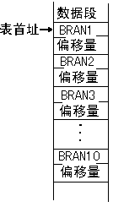
4.12 分支程序实例
例4 设某程序有10路分支，试根据变量N的值（1~10），控制程序转移到其中的一路分支执行。
设10路分支程序段的入口地址分别为：BRAN1、BRAN2......BRAN10。
当变量N为1时，转移到BRAN1；N为2时，转移到BRAN2，依次类推。
在跳转表中每两个字节存放一个入口地址的偏移量。
程序中，先根据N的值形成查表地址：表首址+（N-1）×2。
跳转表

Slide 26
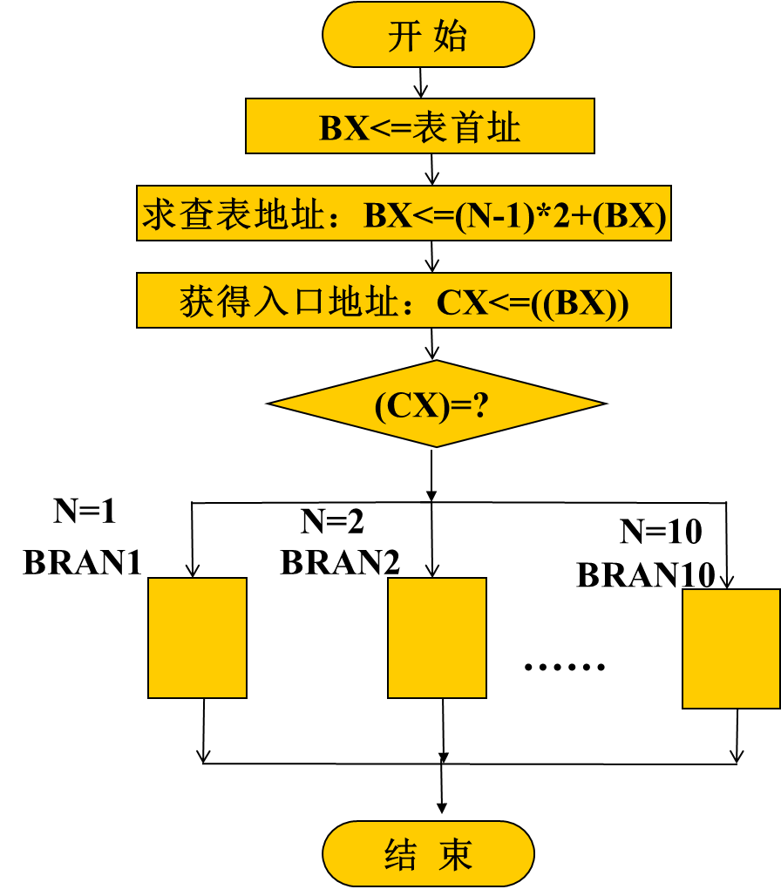
4.12 分支程序实例
多路分支结构流程图

Slide 27
4.12 分支程序实例
TITLE JUMP TABLE OF ADDRESS
DATA SEGMENT
ATABLE DW BRAN1,BRAN2,BRAN3,...,BRAN10
N DB 3
DATA ENDS
STACK1 SEGMENT PARA STACK
DW 20H DUP (0)
STACK1 ENDS
CODE SEGMENT
ASSUME CS:CODE, DS:DATA, SS:STACK1
START： MOV AX, DATA
MOV DS, AX

Slide 28
4.12 分支程序实例
XOR AH，AH
MOV AL，N
DEC AL
SHL AL，1 ；(N-1)×2
MOV BX，OFFSET ATABLE ;BX指向表首址
ADD BX，AX ;BX指向查表地址
MOV CX，[BX] ;将N对应的分支入口地址送到CX中
JMP CX ;转移到N对应的分支入口地址

Slide 29
4.12 分支程序实例
BRAN1：
JMP END1
BRAN2：
JMP END1
BRAN3：
JMP END1
BRAN10：
END1： MOV AH，4CH
INT 21H
CODE ENDS
END START

Slide 30
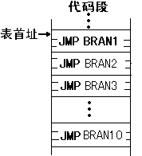
4.12 分支程序实例
跳转表用无条件转移指令构成
跳转表中的每一项是一条无条件转移指令。跳转表是代码段中的一段程序。
每条JMP指令为3个字节。
查表地址：表首址+(N-1)×3

Slide 31
4.12 分支程序实例
例 4的源程序可修改为如下程序：
TITLE JUMP TABLE OF INSTRUCTION
DATA SEGMENT
N DB 3
DATA ENDS
STACK1 SEGMENT PARA STACK
DW 20H DUP(0)
STACK1 ENDS
CODE SEGMENT
ASSUME CS:CODE,DS:DATA,SS:STACK1
START: MOV AX,DATA
MOV DS,AX
MOV BH,0
MOV BL,N

Slide 32
4.12 分支程序实例
DEC BL ;四条指令实现(N-1)*3 MOV AL,BL SHL BL,1 ADD BL,AL
ADD BX,OFFSET ITABLE ;BX指向查表地址
JMP BX ;转移到N对应的JMP指令
ITABLE: JMP BRAN1 ;JMP指令构成的跳转表
JMP BRAN2 ;每一条指令都是3字节的编码 JMP BRAN3
:
:
JMP BRAN10

Slide 33
4.12 分支程序实例
BRAN1：
JMP END1
BRAN2：
JMP END1
BRAN3：
JMP END1
BRAN10：
END1： MOV AH，4CH
INT 21H
CODE ENDS
END START

Slide 34
主要内容
循环程序实例
4.13

Slide 35
4.13 循环程序实例
循环程序两种结构形式
1、先执行后判断结构
2、先判断后执行结构
循环初始化部分
循环初始化部分
循 环 体
循 环 体
控制条件
控制条件
Y
Y
N
N
结束处理部分
结束处理部分

Slide 36
4.13 循环程序实例
在循环程序中主要包括以下四个部分
初始化部分
用于建立循环的初始状态。包括：循环次数计数器、地址指针以及其他循环参数的初始设定。
循环程序完成的主要任务。包括工作部分和修改部分。
工作部分：是完成循环程序任务的主要程序段。
修改部分：为循环的重复执行，完成某些参数的修改。
判断循环条件是否成立。可以有以下两种判断方法：
（1）用计数控制循环——循环次数已知的情况
（2）用条件控制循环——循环次数未知的情况
处理循环结束后的结果。如存储结果等。
循环体
循环控制部分
结束处理部分

Slide 37
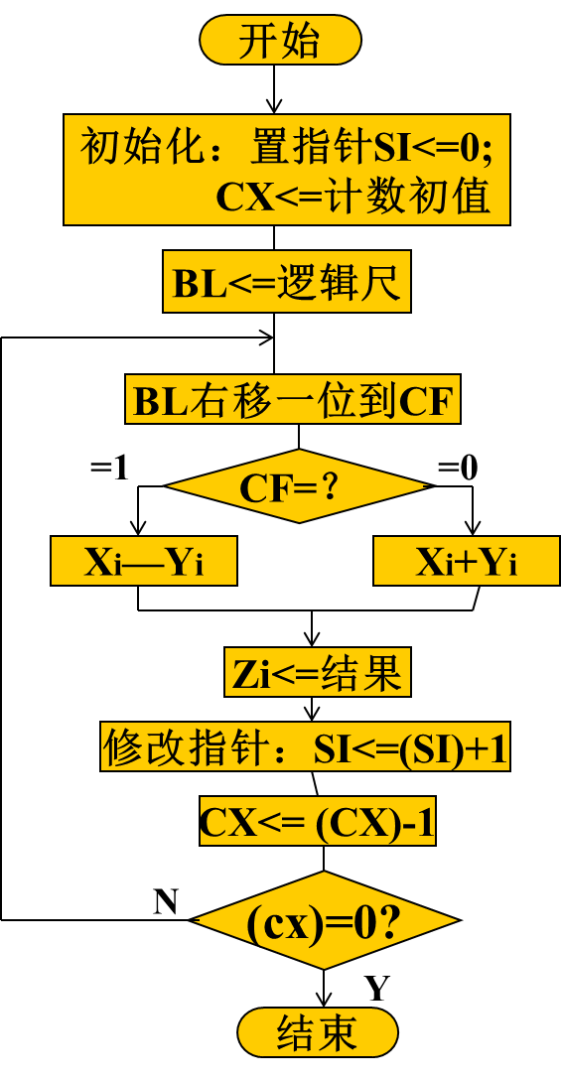
4.13 循环程序实例
例5 设有两个数组X和Y，它们都有8个元素，其元素按下标从小到大的顺序存放在数据段中。试编写程序完成下列计算：
Z1=X1+Y1 Z2=X2-Y2 Z3=X3+Y3
Z4=X4-Y4 Z5=X5-Y5 Z6=X6+Y6
Z7=X7+Y7 Z8=X8-Y8
由于循环体中“+”和“-”两种运算不是按简单规律出现，可通过设置标志0(+)和1(-)来确定。使用一个8位逻辑尺来对应八个运算表达式：10011010B

Slide 38
4.13 循环程序实例
DATA SEGMENT
X DB 0A2H,7CH,34H,9FH,0F4H,10H,39H,5BH
Y DB 14H,05BH,28H,7AH,0EH,13H,46H,2CH
LEN EQU $ -Y
Z DB LEN DUP(?)
LOGR DB 10011010B;设置标志0(+)和1(-)来判断，低位表示低下标的运算
DATA ENDS
STACK0 SEGMENT PARA STACK
DW 20H DUP(0)
STACK0 ENDS
COSEG SEGMENT
ASSUME CS:COSEG,DS:DATA,SS:STACK0
BEGIN: MOV AX,DATA
MOV DS,AX
MOV CX,LEN ;初始化计数器
MOV SI,0 ;初始化指针
MOV BL,LOGR ;初始化逻辑尺

Slide 39
4.13 循环程序实例
LOP: MOV AL,X[SI]
SHR BL,1 ;标志位送CF
JC SUB1 ;为1，转做减法
ADD AL,Y[SI] ;为0，做加法
JMP RES
SUB1: SUB AL,Y[SI]
RES: MOV Z[SI],AL ；存结果
INC SI ；修改指针
LOOP LOP
MOV AH,4CH
INT 21H
COSEG ENDS
END BEGIN

Slide 40
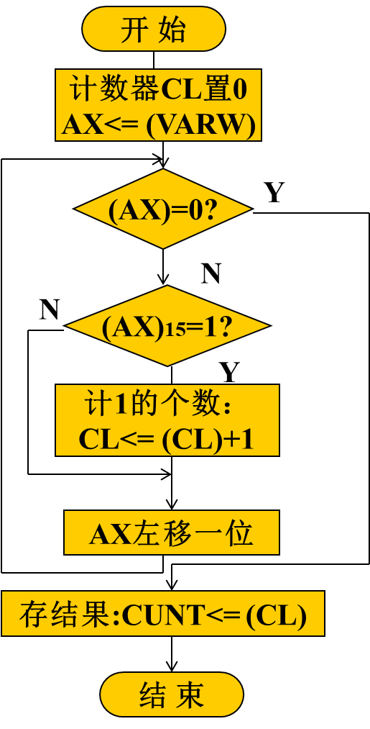
4.13 循环程序实例
例 6 编写一程序，将字单元VARW内容用二进制表示时“1”的个数统计出来，存入CONT单元中。
通过将字单元逐位移入最高位来判断。
为了减少循环次数，加上了判断各位是否全为0。当低位有多个全0时循环次数将减少。

Slide 41
4.13 循环程序实例
DATA SEGMENT
VARW DW 1101010010001000B
CONT DB ?
DATA ENDS
STACK1 SEGMENT PARA STACK
DW 20H DUP(0)
STACK1 ENDS
CODE SEGMENT
ASSUME CS:CODE,DS:DATA,SS:STACK1
BEGIN: MOV AX,DATA
MOV DS,AX
MOV CL,0 ;初始值为0,统计1的个数
MOV AX,VARW

Slide 42
4.13 循环程序实例
LOP:
CMP AX , 0
JZ RES ;AX为0则退出循环
TEST AX , 8000H ;判断最高位是否为1
JZ NEXT
INC CL
NEXT： SHL AX ；AX左移一位
JMP LOP
RES: MOV CONT , CL ；存结果
MOV AH,4CH
INT 21H
COSEG ENDS
END BEGIN

